Slide 1
宿舍节能管家结题答辩
答辩人：李倩倩
小组成员：李倩倩、韩静、苗春旭、谭梦桐
2025.5

Slide 2
目 录
01
项目背景
02
项目概述
03
技术与硬件介绍
04
实物展示与演示视频
05
项目总结与展望

Slide 3
PART
01
项目背景

Slide 4
宿舍用电现状问题
01
02
03
管理漏洞与浪费隐患
照明与热水管理混乱
剩余电量获取不直接
学生离宿常忘关电，致电器空耗，浪费电力且存安全隐患
传统电闸需手动操作，无法实时监控与自动控制。
热水器整晚开启，能源浪费严重，照明不稳定影响安全。 晚间电闸定时关闭，常致学生夜间使用卫生间无照明。
学生手动查询电费麻烦，常因余额不足致突然断电。 缺乏直观的电量显示，影响用电体验。

Slide 5
PART
02
项目概述

Slide 6
模块一：智能关电闸
方案设计
痛点分析
传感器检测无人且电闸未关，控制机械臂自动拉下电闸。
学生离宿常忘关电，致电器空耗，浪费电力且存安全隐患
传统电闸需手动操作，无法实时监控与自动控制。
亮点介绍
自动识别离宿场景，无需人工干预，实现智能断电。

Slide 7
模块二：电费实时显示
02
方案设计
系统自动查询电费，通过显示屏实时显示剩余电量状态。
01
痛点分析
03
亮点介绍
学生手动查询电费麻烦，常因余额不足致突然断电。 缺乏直观的电量显示，影响用电体验。
实时同步电量数据，增强学生电量感知。

Slide 8
模块三：夜间智能控制电闸A
痛点分析
亮点介绍
热水器整晚开启，能源浪费严重，照明不稳定影响安全。 晚间电闸定时关闭，常致学生夜间使用卫生间无照明。
精准节能，提高实际可用性。 优化夜间用电管理，提升宿舍生活质量。
方案设计
传感器判断卫生间是否有人，自动控制电闸。 根据实际使用情况精准控制，节能且不影响正常使用。

Slide 9
PART
03
技术与硬件介绍

Slide 10
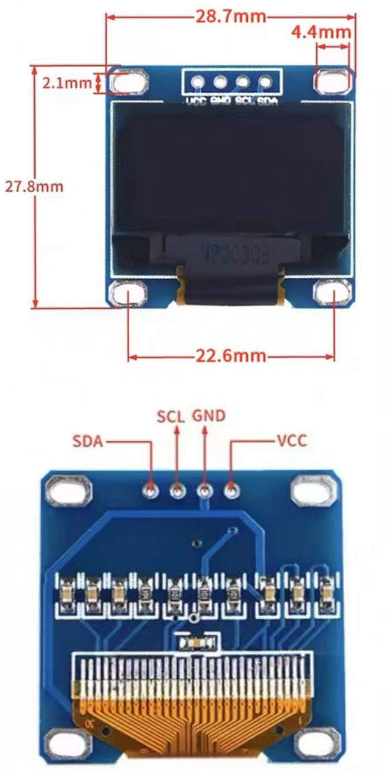
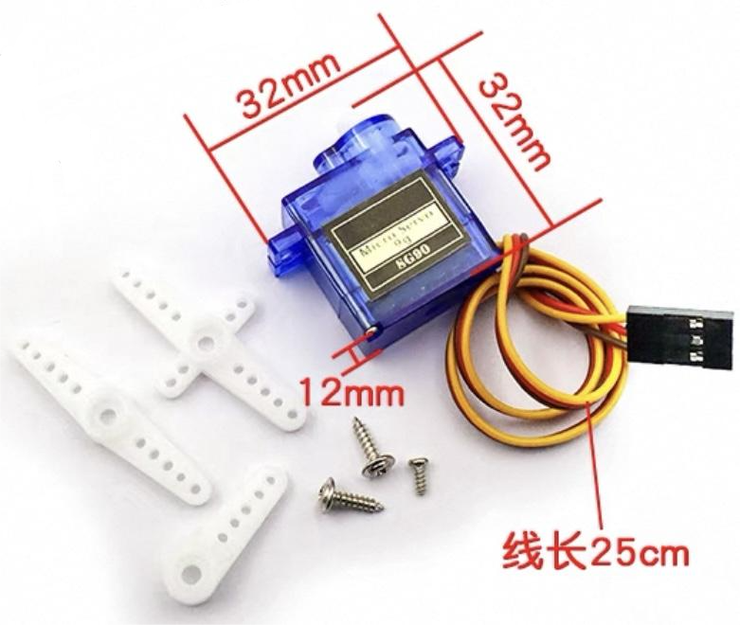
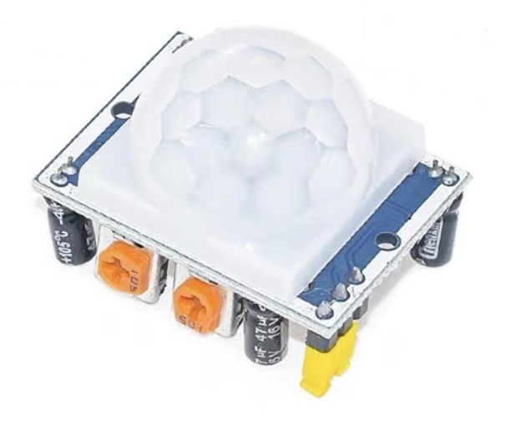
硬件介绍
显示模块
行为模块
感应模块
本项目采用OLED SSH1106显示屏，实时显示电费余额与用电状态，增强用户感知。
利用S90舵机模拟机械臂，实现在无人时拉动电闸实现关闸，有人时推动电闸实现开闸。
采用HC-SR501人体红外传感器，检测宿舍内是否有人，精准识别离宿场景。

Slide 11
技术介绍
多进程双向通信
项目创新点
系统架构
模块二具体采用分布式三层架构。一为前端交互层，响应式Web控制界面；二为业务逻辑层，Python后端处理；三为硬件控制层，OLED显示驱动。
采用watchdog监控文件变更时间，低延迟同步使阈值更新到屏幕显示<500ms，资源隔离。
支持通过Web界面实时调整预警阈值，且阈值持久化存储于JSON文件，保证系统重启不丢失。

Slide 12
PART
04
展示与演示视频

Slide 13
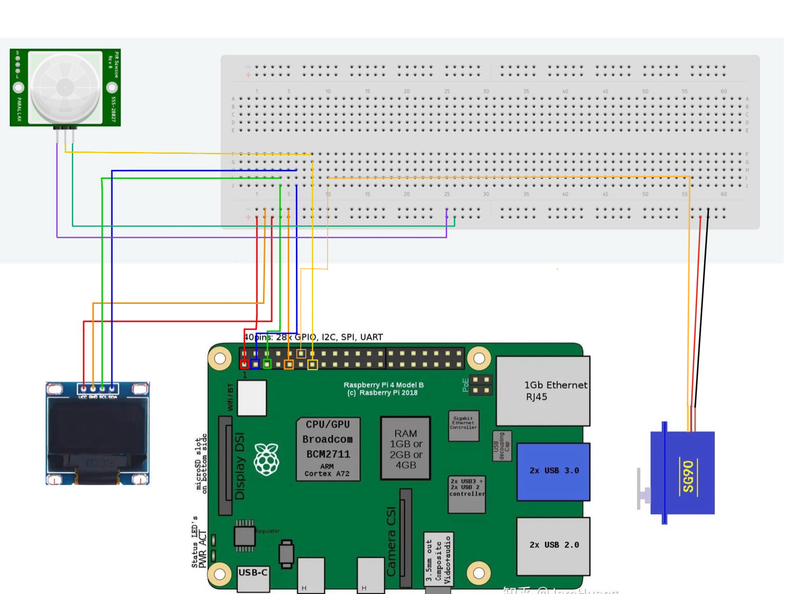
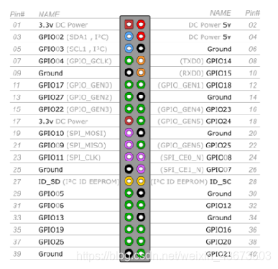
展示图

Slide 14

演示视频

Slide 15
PART
05
项目总结与展望

Slide 16
成果总结
功能实现
成功完成三大核心模块，实现智能化、自动化的电力管理。 提高宿舍能源使用效率，加强学生用电体验，提升宿舍生活的便利性和安全性。
项目意义
通过精准控制降低能源消耗，体现节能环保理念，契合国家节能减排政策，助力校园绿色可持续发展。 为宿舍用电管理提供创新解决方案，具有广泛推广价值。

Slide 17
不足与优化
Part 01
Part 02
Part 03
机械臂问题
云端管理平台
功能拓展
电闸拉下方式采用机械臂较原始，存在改进空间。 可考虑采用电子断路器，提升系统稳定性和安全性。
集成云端管理平台，支持多宿舍集中查看与管理。 实现远程监控与数据分析，提升管理效率。
添加语音提醒、自动支付接口等功能。 拓展系统功能，提升用户体验与便捷性。

Slide 18
谢谢大家
第7组
2025.5

